Slide 1
Digitális karrierhíd
Egy változat a szolgáltatási koncepcióra

Slide 2
Cél
Szakmapolitikai cél
A felnőttképzésben való részvételi arány növelése a belépési akadályok csökkentése révén,
Az egyének készségei és a munkaerőpiaci igények közötti eltérés mérséklése
Operatív cél
Az egyéneket és vállalkozásokat segítse a képzéssel, ill. kompetenciafejlesztéssel kapcsolatos optimális döntések meghozatalában,
A képzésekhez finanszírozási javaslatot/támogatást biztosítson, ezáltal csökkenti a képzésbe való beruházás bizonytalanságát, növeli a képzésben való részvételt és a képzés beválását
Az állami szervezetek munkáját a programban való részvétellel kapcsolatos adatszolgáltatással és elemzésekkel segíti.
A DKHP részben állami szakrendszereket alkalmaz, ill. ezek adatait használja, részben az ezen szakrendszerek által le nem fedett funkciók esetében az egyének és vállalkozások döntéseinek támogatása érdekében saját, ‚natív’ fejlesztéseket is alkalmaz.

Slide 3
Terjedelem (scope)
A DKHP egy olyan szolgáltatási csatornát kínál, amely segítséget nyújt az egyéni kompetenciák értékeléséhez, a karriertervezéshez, képzésválasztáshoz és a képzés finanszírozásához egyének (magánszemélyek) számára, valamint vállalkozások részére munkavállalóik vonatkozásában.
(Fel)mérés, profil alkotás
Képzés ‚matching’, megtérülés
Finanszí-rozás’, elismerés
A DKHP logikája illeszkedik az Európai Tanács kompetenciafejlesztési pályákról szóló (2016/C/484/01) ajánlásának logikájához (bár a célcsoport/cél csak részben fed át) amely három szakaszt határozott meg: 1) Kompetencia felmérése, 2) Személyre szabott, rugalmas képzési ajánlat, 3) Megszerzett készségek érvényesítése, elismerése.

Slide 4
Mit jelent a digitális karrierhíd?
A Digitális karrierhíd fogalma a DKHP céljaihoz kapcsolódóan egy összetett koncepciót foglal magában:
Digitális…
A program az egyéneket (munkavállalók, álláskeresők, inaktívak), illetve a vállalkozásokat foglalkoztatottjaik tekintetében ahhoz segíti hozzá, hogy ezek megfelelő kompetenciákkal rendelkezzenek ahhoz, hogy a digitalizáció által jellemzett gazdaságban is érvényesüljenek a munkaerőpiacon, ideértve nemcsak a digitális kompetenciákat, hanem a komplementer transzverzális készségeket és az alap munkaerőpiaci belépési feltételként megfogalmazható alapkészségeket és kulcskompetenciákat
A program segíti az egyéneket specifikusan a számukra releváns digitális kompetencia szint elérésében,
A program digitális, mivel elsősorban elektronikus szolgáltatásokat nyújt céljai elérése érdekében
A karrierhíd fogalma azt jelzi, hogy a program segíti a digitalizáció, automatizálás által munkaerőpiaci szempontból valamilyen mértékben veszélyeztetett célcsoportokat a munkaerőpiaci aktivitásuk fenntartásához vagy versenyképességük javításához szükséges készségek, kompetenciák megszerzésében, ill. az ezt szolgáló képzésekkel kapcsolatos döntések meghozatalában.
A program továbbá hidat képez abban a tekintetben is, hogy a program szolgáltatásaiba bekapcsolja a releváns állami elektronikus szolgáltatásokat, rendszereket.

Slide 5
Szükséglet
Egyének
A felnőttképzésben való részvételi arány alig több, mint 5%, az EU célkitűzés 15%
A részvételt akadályozó fő tényezők a képzésre fordítható idő hiánya, ill. az egyéb kötelezettségekkel való össze nem egyeztethetőség, a képzés költsége, a képzés szükségességének megkérdőjelezése és a megfelelő információ hiánya, a képzés minőségével, megfelelőségével kapcsolatos aggályok (forrás: Perceptions on Adult Learning… CEDEFOP, 2020)
Az egyén és a vállalat képzési preferenciái gyakran eltérnek.
A következmények közé tartoznak nem csak a képzésben való alacsony részvétel, hanem a nem optimális képzési döntések is.
Vállalat
A magyar vállalatok képzési aktivitása, hajlandósága az EU-ban a legalacsonyabbak közé tartozik, de maga az EU átlag (9%) is jelentősen elmarad az optimálistól. Ennek okai…
Kulturális, attitűdbeli
Sokan kockázatosnak látják a képzésbe való befektetést, mivel attól tartanak a munkaerő elvándorol, és nem látják a képzések közvetlen pénzügyi megtérülését.
Úgy vélik, a munka folyamán (on-the-job) átadják a releváns ismereteket, készségeket
Nem hatékony képzések: mindkét esetben kockázat, a képzési beruházástól visszatartó tényező, ha a képzésnek nem érik el a szándékolt hatást, nem kapcsolódnak jól a munkafeladatokhoz, inkább egyfajta közérzetjavító szerepet játszanak.

Slide 6
Célcsoport I.: egyének
Célcsoport: akik piaci alapon nem vagy nem megfelelő képzési lehetőségekhez és információhoz férnek hozzá.
Ez a „piaci kudarc” a karrier és képzési döntések esetében több szinten és eltérő időtávon jelenik meg,
Célcsoport szegmensek, „archetípusok”:
Alacsonyan képzettek (ISCO 5-9 főcsop. nem szakképzettek, ISCED 1-3): gyenge alap kognitív készségek, kulcskompetenciák
Nem a munkaerőpiaci igényeknek/pozíciójuknak megfelelő készségekkel rendelkezők („mismatched”): túlképzettek, munkaerőpiacról ideiglenesen kiszorultak, un. horizontálisan nem illeszkedő készségekkel rendelkezők
Elavuló vagy automatizáció, digitalizáció, technológiai változások miatt rövid, ill. közép vagy hosszabb távon állásvesztés kockázatának kitett személyek, ideértve az un. skill-biased technological change (SBTC), azaz a munkakörök egyre magasabb technológiai készség szint igénye miatt veszélyeztetett személyeket
Digitális kompetencia szempontjából meg kell különböztetni a digitálisan írástudatlanokat, az alapszintű kompetenciával rendelkező személyeket (DigComp 1,2,3 szint), akik munkaerőpiaci szempontból marginalizálódhatnak a digitalizáció hatására, valamint a digitalizáció/automatizálás szempontjából legalább középszinten elhelyezkedő személyeket: a fenti kategóriák esetében ezt külön kell vizsgálni és ez alapján külön szegmenseket képezni.

Slide 7
Célcsoport II.: vállalkozások
A vállalkozások gyakran tartózkodnak a képzésekbe való optimális beruházástól, mivel a képzések megtérülését kockázatosnak látják, valamint percepciójuk szerint fennáll annak a kockázata, hogy a képzettebb munkaerő elvándorol. A vállalkozások tehát egyrészt
egy információs kockázattal vagy kihívással (milyen képzésbe, mennyit érdemes fektetni),
másrészt egy pénzügyi kockázattal szembesülnek
A DKHP a fentieknek megfelelőn két módon tudja segíteni a vállalkozásokat:
Információt szolgáltat a munkavállalók esetében célszerű képzésekről és ezek megtérüléséről, a vállalkozás tevékenységi köre, valamint a munkavállalók profilja alapján.
Pénzügyi ösztönzőket biztosít. A képzésekkel kapcsolatos pénzügyi kockázatok visszatartó erőt jelentenek a vállalkozások számára, ugyanakkor a képzések haszna elsősorban mégis náluk jelentkezik, ezért elsősorban közvetett ösztönzőkkel célszerű élni a holtteher mérséklése érdekében.
Notes:
A képzés a vállalkozások számára más módon térül meg, mint az egyének számára (Kirkpatrick, 1998, Philips, 2002), ezért a megtérülés kiszámításához ezeket az üzleti hatásokat és a közvetlen képzési költségen kívüli ráfordításokat kell monetizálni, amely hasznok és költségek azonban minden esetben vállalat specifikusak.
A DKHP ezért a vállalkozásokat abban tudja segíteni, hogy az adott munkavállaló kompetenciái hogyan viszonyulnak a munkakör követelményeihez és ennek várható alakulásához (jövőben elvárt készségek) és ennek alapján a vállalatnak milyen képzésekbe érdemes beruháznia, ill. milyen változásokat érdemes eszközölnie (pl. túlképzettek esetén).
A vállalkozások részére adataik anonim megosztása esetén benchmark adatokkal lehetséges gazdagítani az információszolgáltatást.

Slide 8
Kompetenciák
A digitális gazdaság által megkövetelt kompetenciák szempontjából a munkavállalók 45%-a alacsonyan képzett vagy nem naprakész készségekkel, kompetenciákkal rendelkezik.
A digitális gazdaságban a munkaadók az Egész életen át tartó tanuláshoz szükséges kulcskompetenciák körébe tartozó, 8 területbe sorolható kompetenciákat igényelnek az álláshirdetések adatai alapján, a szakmai ismeretek, kompetenciák mellett.
A kulcskompetenciák köréből is célszerű kiemelni és a DKHP fókuszába helyezni:
Az alapvető kognitív készségeket, mivel ezek a munkaerőpiacra való belépési feltételt jelentik és különösen a célcsoporthoz tartozó alacsony képzettségű személyek esetén nem feltétlenül érik el a kívánt szintet
A transzverzális kompetenciákat, mivel ezek meghatározó szerepet játszanak mind az alkalmazkodásban, mind pedig számos modern munkakör kulcs követelményei között (pl. kommunikáció, ügyfélkezelés)
A DigComp által meghatározott digitális kompetenciákat, amelyek az egyes munkakörökhöz, ill. pályaívekhez társíthatók
Notes:
Az említett kulcs kompetenciák jelentőségét az is adja, hogy technológia változások gyakorlatilag folyamatosan magasabb szintű készségeket, a kompetenciák megújítását követelik meg, annak is köszönhetően, hogy hagyományos munkakörök megszűnnek és újak létesülnek, még nem szilárd követelményekkel (ez az un. skill-biased technological change).
Ezek a kulcskompetenciák azonban nem pusztán kiegészítik a szakmai kompetenciákat, hanem a hirdetések alapján az elvárások magját jelentik, mivel számos munkakör valójában ezen kompetenciák, a szükséges képzettségi szint és az adott munkakörben releváns általános vagy specifikus munkatapasztalattal betölthetők.
A munkavállalók a kiválasztás során még nagy (kb. 25%) arányban érzik magukat felkészületlennek az adott munkakörre, ez azonban minimális mértékűre csökken az adott munkahelyen eltöltött megfelelő időt követően, azaz a specifikus készségeket a munkavállalók a munkahelyen megszerzik.

Slide 9
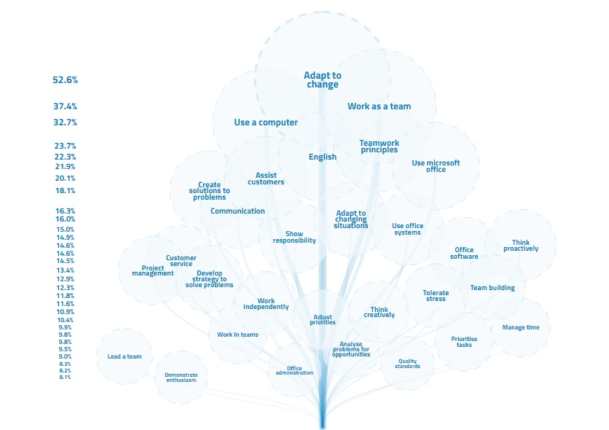
A munkáltatók által igényelt készségek (online hirdetések)

Slide 10
Működési modell: alapvető logika
A DKHP a célcsoportba tartozó személyeket (valamint a munkaadókat) támogatja a
munkaerőpiaci versenyképesség/teljesítmény javulásához szükséges képzés azonosításában,
az ehhez szükséges kompetencia mérésében és profil alkotásban, valamint
a képzés finanszírozásában.

Slide 11
Működési modell: folyamat
A DKHP szolgáltatási logikája ennek érdekében az alábbi folyamatot követi:
Profil létrehozása (képzettség, kompetencia, munkaerőpiaci életút, személyes jellemzők) hiteles azonosítást követően
A profil alapján a jelenlegi munkakör megfelelőségének értékelése, valamint
Horizontális és vertikális karrierúthoz illeszkedő foglalkozás ajánlása (az ESCO alapján, ideértve ennek jellemzőit, fizetési szintet, %-os illeszkedés, kereslet)
A foglalkozás választását követően vagy csak a jelenlegi munkakörre (foglalkozásra) kompetenciaértékelés elvégzése dinamikus tesztelési rendszerrel (azaz a teszt szintje a válaszok függvényében módosul) a foglalkozáshoz társított ESCO kompetenciák alapján, valamint a megfelelő DigComp szint alapján
A profil és a kompetenciaértékelés alapján a szükséges képzési, kompetenciafejlesztési, munkatapasztalatszerzési igény meghatározása (más foglalkozások képzési igényével való összehasonlítás), képzés típus ajánlása (%-os illeszkedés)
Képzési lehetőségek azonosítása és a választott képzés, a jelenlegi és választott foglalkozás alapján megtérülés számítás végzése (adott esetben más foglalkozásokkal való összehasonlítás is)
A képzés típus választása esetén konkrét képzési lehetőség keresése
A konkrét képzés kiválasztása esetén előzetes finanszírozási ajánlat nyújtása, valamint ennek választása esetén képzés támogatási pályázati eljárás indítása
Jóváhagyás esetén a képzésre való jelentkezés folyamatának elindítása
A képzés elvégzésével, eredményével kapcsolatos adat nyilvántartása
Notes:
Munkadók esetében a munkaadó az alkalmazottak csoportjára is elvégezheti a fenti folyamatot. Ez megvalósítható egy vagy több konkrét személy megadásával és részletes értékelésével a fentiek szerint vagy egy vagy több munkakör típus megadásával és értékelésével, ill. finanszírozási ajánlat több azonos munkakör megadásával is kérelmezhető.

